Slide 1
인간과 시간
변화와 행복

Slide 2
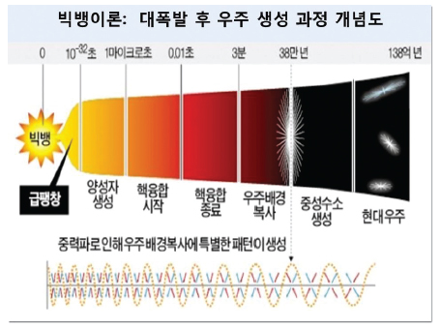
우주적 시간 : 빅뱅, 지구, 생명, 빅립 138억년 전, 46억년 전, 30억년 전, 200억년 후
우주학에서 말하는 물리적 거리로서의 시간 개념의 최대치는 바로 ‘광년’이다. 우주에서 이론적으로 공간에서 측정 가능한 가장 최대치의 광년은 지금 여기서부터 140억 년 전에 이루어진 빅뱅의 시기까지다. 공간의 끝이 시간의 시작인 것이다. 우주는 점점 팽창하며 늙어가고 있으며 공간과 시간도 평행하게 팽창하고 있다.
1광년(光年, ly : light year) : 9조 4605억 km (9.46053 × 10¹⁵ m)
1광초(光秒, ls) : 약 3억m
지구-달 : 1.282광초
지구-태양 : 490광초

Slide 3
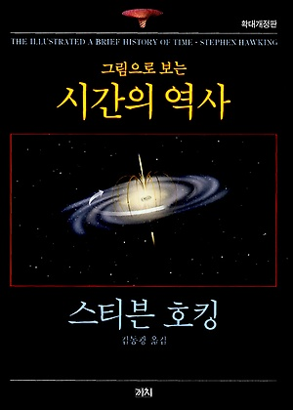
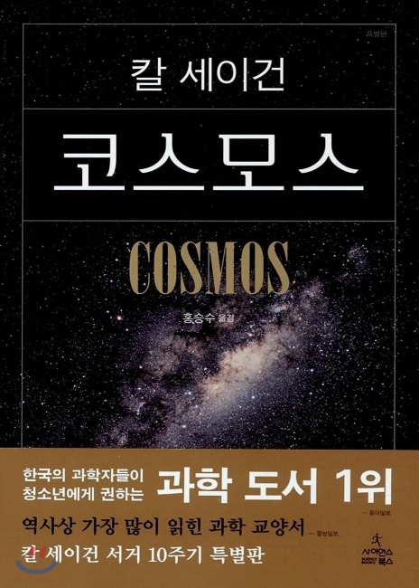
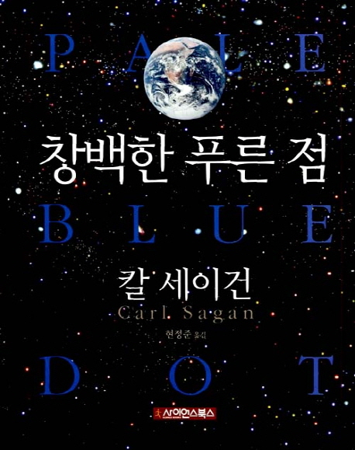
우주적 시간
특수상대성 이론 (아인슈타인) : 빠른 속도로 운동하는 사람에게 시간의 흐름은 느려진다 ; 중력이 강한 곳에서는 시간이 느려진다.(블랙홀, 화이트홀, 웜홀, 초광속 워프)
도대체 시간이란 무엇인가? (KAOS 강연) : https://www.youtube.com/watch?v=sAK6qQ_3u0Y
스티븐 호킹 : <시간의 역사>
칼 세이건 : <코스모스>, <창백한 푸른 점>

Slide 4
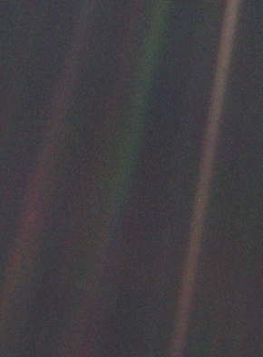
창백한 푸른 점 Pale Blue Dot
a photograph of planet Earth taken on February 14, 1990, by the “Voyager 1” space probe from a record distance of about 6 billion kilometers
“이렇게 멀리 떨어져서 보면 지구는 특별해 보이지 않습니다. 하지만 우리 인류에게는 다릅니다. 저 점을 다시 생각해보십시오. 저 점이 우리가 있는 이곳입니다. 저 곳이 우리의 집이자, 우리 자신입니다. 여러분이 사랑하는, 당신이 아는, 당신이 들어본, 그리고 세상에 존재했던 모든 사람들이 바로 저 작은 점 위에서 일생을 살았습니다. 우리의 모든 기쁨과 고통이 저 점 위에서 존재했고, 인류의 역사 속에 존재한 자신만만했던 수 천 개의 종교와 이데올로기, 경제체제가, 수렵과 채집을 했던 모든 사람들, 모든 영웅과 비겁자들이, 문명을 일으킨 사람들과 그런 문명을 파괴한 사람들, 왕과 미천한 농부들이, 사랑에 빠진 젊은 남녀들, 엄마와 아빠들, 그리고 꿈 많던 아이들이, 발명가와 탐험가, 윤리도덕을 가르친 선생님과 부패한 정치인들이, "슈퍼스타"나 "위대한 영도자"로 불리던 사람들이, 성자나 죄인들이 모두 바로 태양빛에 걸려있는 저 먼지 같은 작은 점 위에서 살았습니다.
우주라는 광대한 스타디움에서 지구는 아주 작은 무대에 불과합니다. 인류역사 속의 무수한 장군과 황제들이 저 작은 점의 극히 일부를, 그것도 아주 잠깐 동안 차지하는 영광과 승리를 누리기 위해 죽였던 사람들이 흘린 피의 강물을 한 번 생각해보십시오. 저 작은 픽셀의 한 쪽 구석에서 온 사람들이 같은 픽셀의 다른 쪽에 있는, 겉모습이 거의 분간도 안되는 사람들에게 저지른 셀 수 없는 만행을 생각해보십시오. 얼마나 잦은 오해가 있었는지, 얼마나 서로를 죽이려고 했는지, 그리고 그런 그들의 증오가 얼마나 강했는지 생각해보십시오. 위대한 척하는 우리의 몸짓, 스스로 중요한 존재라고 생각하는 우리의 믿음, 우리가 우주에서 특별한 위치를 차지하고 있다는 망상은 저 창백한 파란 불빛 하나만 봐도 그 근거를 잃습니다. 우리가 사는 지구는 우리를 둘러싼 거대한 우주의 암흑 속에 있는 외로운 하나의 점입니다. 그 광대한 우주 속에서 우리가 얼마나 보잘것없는 존재인지 안다면, 우리가 스스로를 파멸시킨다 해도 우리를 구원해줄 도움이 외부에서 올 수 없다는 사실을 깨닫게 됩니다.
현재까지 알려진 바로는 지구는 생명을 간직할 수 있는 유일한 장소입니다. 적어도 가까운 미래에 우리 인류가 이주를 할 수 있는 행성은 없습니다. 잠깐 방문을 할 수 있는 행성은 있겠지만, 정착할 수 있는 곳은 아직 없습니다. 좋든 싫든 인류는 당분간 지구에서 버텨야 합니다. 천문학을 공부하면 겸손해지고, 인격이 형성된다고 합니다. 인류가 느끼는 자만이 얼마나 어리석은 것인지를 가장 잘 보여주는 것이 바로 우리가 사는 세상을 멀리서 보여주는 이 사진입니다. 제게 이 사진은 우리가 서로를 더 배려해야 하고, 우리가 아는 유일한 삶의 터전인 저 창백한 푸른 점을 아끼고 보존해야 한다는 책임감에 대한 강조입니다.” (칼 세이건, <창백한 푸른 점>, 사이언스북스)

Slide 5
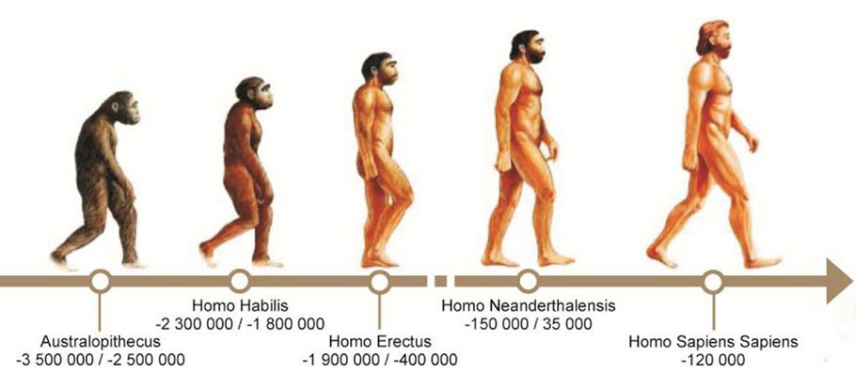
인류의 기원
과학 정신 :
Ignoramus et ignorabimus (We do not know and will not know, 우리는 모르며 앞으로도 모를 것이다.)
출처 : 이상희, 윤신영, <인류의 기원>, 사이언스북스

Slide 6

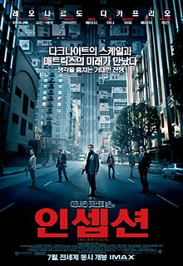
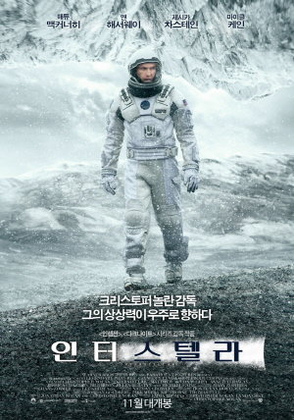


크리스토퍼 놀란 감독의 “시간 영화”
2000
2010
2014
2017
2020

Slide 7
인간과 시간 – 알 수 없는 시간, 속수무책인 시간, 시간의 주관적 경험
“시간이 무엇이냐고 묻지 않으면 시간이 무엇인지 알 수 있을 것 같은데, 시간이 무엇이냐고 물어서 거기에 대해 설명하려고 하면 시간이 무엇인지 모르겠습니다.” - 성 아우렐리우스 아우구스티누스 (354-430)
“엄밀한 의미에서 과거, 현재, 미래라는 세 시간이 있는 게 아닙니다. 엄밀하게 말해 세 개의 시간은 과거의 것에 대한 현재, 현재의 것에 대한 현재, 미래의 것에 대한 현재인 것입니다. 사실 이 세 가지는 마음 속에 있으며 마음 이외에서는 찾아볼 수 없습니다. 과거의 것에 대한 현재는 기억이며, 현재의 것에 대한 현재는 직관이며, 미래의 것에 대한 현재는 기대인 것입니다. […] 세 개의 시간이 있습니다.“- 성 아우렐리우스 아우구스티누스
“과거는 이미 흘러갔고 미래는 아직 오지 않았으며 현재는 머물지 아니하므로 시간은 실재하지 않는다.”
“내가 내 심작 박동을 내 마음대로 할 수 없는 것처럼 나는 내 시간의 주재자가 아니다.” - 메를로-퐁티 (1908-1961)

Slide 8
인간과 시간 – 시간에 관한 이야기들 “시간이 빠듯하다” / “시간이 널널하다”
“같은 강물에 두 번 발을 담글 수 없다.” – 헤라클레이토스 (기원전 6세기) : 생성과 변화로서의 시간
(인생은 짧고 예술은 길다?)
“인생은 짧고, 기예는 길고, 기회는 덧없고, 경험은 미혹하며, 판단은 지난하다. 왜냐하면 (의사로서) 우리 스스로 올바른 행동을 해야 할 뿐만 아니라, 환자와 그 주변 사람들 그리고 전체 상황들이 서로 도움이 되도록 만들어가야 하기 때문이다.” –히포크라테스 (기원전 460 – 370) : 늘 쫓기게 만드는 시간
“시간이 돈이라는 것을 명심해라.” – 벤저민 프랭클린 (1706-1790) : 시간의 계량화
시간은 시간을 초월하는 주제
“그대가 굳이 구별하지 않는 한 / 시간은 영원과 같고 영원은 시간과 같다.” (안겔루스 질레지우스, 17세기 독일의 사제이자 물리학자)

Slide 9
절대적 시간(우주적 시간)에 대한 상대적 시간 (인간적 시간)
“솔로몬은 ‘땅 위에 새로운 것은 없다’라고 말한다. 그래서 플라톤이 상상했던 것처럼 ‘모든 지식은 단지 회상에 불과했다’라고 말할 수 있다. 그래서 솔로몬은 ‘모든 새로운 것은 망각일 뿐이다’라는 금언을 남긴다.” – 프란시스 베이컨 (1561-1626)
“일어났던 일은 무엇인가? / 그것은 바로 조금 후에 일어날 것이다. / 우리가 했던 일은 무엇인가? / 그것은 바로 조금 후에 우리가 다시 하게 될 일이다. / 태양 아래서 그 어떤 새로운 일도 일어나지 않는다.” (솔로몬 지혜서)
“미래가 쥐고 있는 것이 무엇인지 묻지 말고, 지나간 일은 불평 말라. 가치 있는 것은 오로지 현재라는 현금뿐, 과거와 미래에 대해서는 묻지를 마라.” (오마르 하이얌, <루바이야트> 12세기)
“인간이 없이는 시간도 없다.”(하이데게, <존재와 시간>)

Slide 10
시간을 제어하고 싶은 마음
매리 셜리(Mary Shelley), <프랑켄슈타인 (Frankenstein or the Modern Prometheus)>, 1818
H.G. 웰스(Herbert George Wells), <타임머신 (The Time Machin)>, 1895
James Cameron의 영화 <터미네이터> (1984) <터미네이터2>(1991)
Flanklin J. Schaffner의 영화 <혹성탈출Planet of the Apes>(1968)
Robert Zemeckis <Back to the Future> (1985)

Slide 11
시간을 제어하고 싶은 마음
황진이 (조선 중종, 명종, 16세기 초중순)
“동짓달 기나긴 밤을 한 허리를 베어내어 / 봄바람 이불 아래 서리서리 넣었다가
고운 님 오시는 밤이면 굽이굽이 펴리라.”
짐 크로치(Jim Croce 1943-1973) Time in a Bottle (1972) https://www.youtube.com/watch?v=dO1rMeYnOmM
If I could save time in a bottle
The first thing that I'd like to do
Is to save every day
'Til eternity passes away
Just to spend them with you
If I could make days last forever
If words could make wishes come true
I'd save every day like a treasure and then
Again, I would spend them with you

Slide 12
시간? 시간 의식!
시간의 존재인 인간 : 허무 혹은 허무의 극복
시간은 절대적인가? 상대적인가? 사회적인가?
표상되지 않은 시간은 인식할 수 없다?
시간 : 객관적 실재로서의 시간 / 시간성 : 주관(정신, 의식) 혹은 사회적 요인이라는 프리즘을 통해 나온 시간
시간은 인간의 의식을 통해 드러난다.
과거와 미래 : 기억과 기대(희망)
어떤 사람에게 왜 시간은 늘 빠듯한가?, 어떤 사람에게는 왜 시간은 늘 지루한가?

Slide 13
아네모필anemophile / 흐로니스트 chronist (이베타 게라심추쿠)
아네모필 : 그리스어 ‘anemos-바람’과 ‘philo-사랑한다’의 조합어. 바람(변화)의 추종자. 과거는 중요하지 않으며 미래만이 중요. 과거로부터 미래를 해방시키려는 사람. 변화가 더 좋은 방향으로의 발전을 의미하지는 않는다고 하더라도 모든 형태의 변화를 지지
“다음과 같은 사람은 모두 아네모필이라고 간주한다. 연령과 성별과 지적 능력 그리고 사회적 위치에 관계없이 자신의 삶을 바꾸고자 하고, 과거의 제약에 얽매이지 않는 사람. 그리고 항상 변화를 가져다주는 바람을 닮고자 하는 사람. 그리고 한번도 우리 집단에 대해 들어본 적이 없지만 그래도 우리의 사상을 추종하는 사람도 진정한 아네모필로 간주한다.”
흐로니스트 : 최초에는 크로누스Chronus의 추종자들, 크로누스 집단의 구성원들을 칭하는 말. 역사학자. 바람을 거부. 변화를 바라지 않음. 중요한 것은 과거. 변화를 가져올 미래로부터 과거를 해방시키려는 사람. 바람보다 바람의 부재상태, 즉 무풍 상태를 선호. 안정과 무변화의 이데아.
<시간으로부터의 해방 – 국제 밀레니엄 에세이 콘테스트 수상작 모음>, 자인, 2000.

Slide 14
인간과 시간
시간은 무엇인가? 시간은 오로지 시계로 재는 것인가?
시간은 자연적인 것인가? 인위적 (혹은 사회적)인 것인가?
시간은 누구에게나 공평하게 주어진 것인가?
시간의 작용이 남긴 흔적을 따라 시간에 접근하는 방법 : 시간이 우리를 가지고 무엇을 만들었으며, 우리는 시간을 가지고 무엇을 했는가?
모두의 시간/ 권력자의 시간 : 시간에 대한 불만

Slide 15
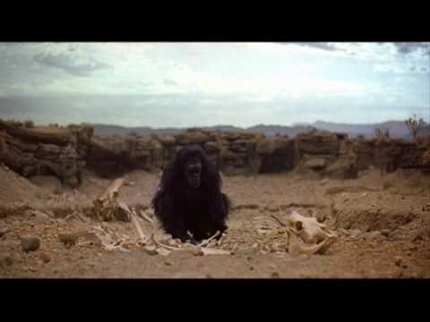
2001 : A Space Odyssey – The Dawn of Man (Stanley Kubrick)
https://www.youtube.com/watch?v=ypEaGQb6dJk

Slide 16
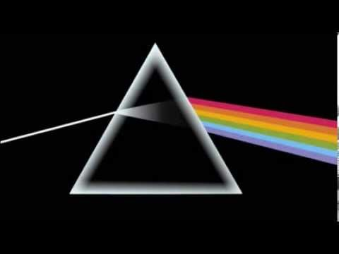
Pink Floyd - Time

Slide 17
Pink Floyd - Time
Ticking away the moments that make up a dull day Fritter and waste the hours in an off-hand way Kicking around on a piece of ground in your home town Waiting for someone or something to show you the way Tired of lying in the sunshine staying home to watch the rain You are young and life is long and there is time to kill today And then one day you find ten years have got behind you No one told you when to run, you missed the starting gun And you run and you run to catch up with the sun but it's sinking Racing around to come up behind you again The sun is the same in a relative way, but you're older Shorter of breath and one day closer to death Every year is getting shorter, never seem to find the time Plans that either come to naught or half a page of scribbled lines Hanging on in quiet desperation is the English way The time is gone, the song is over, thought I'd something more to say Home, home again I like to be here when I can When I come home cold and tired It's good to warm my bones beside the fire Far away, across the field The tolling of the iron bell Calls the faithful to their knees To hear the softly spoken magic spell

Slide 18
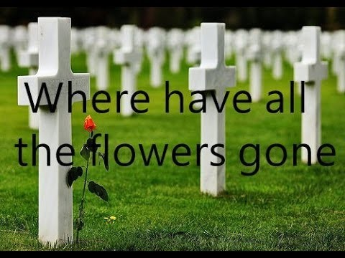
Peter Seeger – Where have all the flowers gone
https://www.youtube.com/watch?v=bI3QVsW30j0
Where have all the flowers gone? / Long time passing
Where have all the flowers gone? / Long time ago
Where have all the flowers gone? / Girls have picked them every one
When will they ever learn? / When will they ever learn?
Where have all the young girls gone? / Long time passing
Where have all the young girls gone? / Long time ago
Where have all the young girls gone? / Taken husbands every one
When will they ever learn? / When will they ever learn?
Where have all the young men gone? / Long time passing
Where have all the young men gone? / Long time ago
Where have all the young men gone? / Gone for soldiers every one
When will they ever learn? / When will they ever learn?
Where have all the soldiers gone? / Long time passing
Where have all the soldiers gone? / Long time ago
Where have all the soldiers gone? / Gone to graveyards every one
When will they ever learn? / When will they ever learn?
Where have all the graveyards gone? / Long time passing
Where have all the graveyards gone? / Long time ago
Where have all the graveyards gone? / Covered with flowers every one
When will we ever learn? / When will we ever learn?

Slide 19
Bob Dylan, The Times They Are a-Changin’(1964)
https://www.youtube.com/watch?v=90WD_ats6eE

Slide 20
변화와 순환 : Bob Dylan, The Times They Are a-Changin’(1964)

